Slide 1
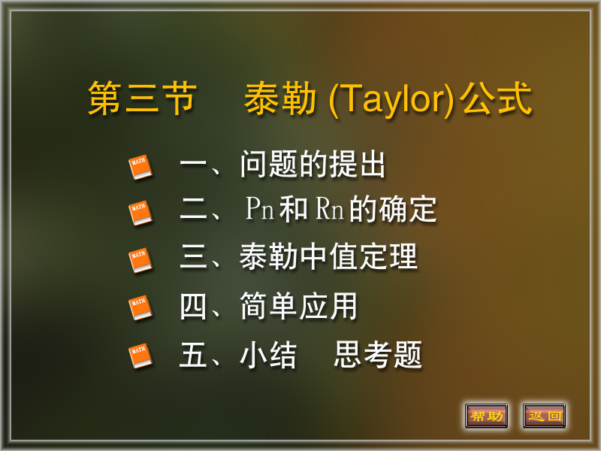

Slide 2
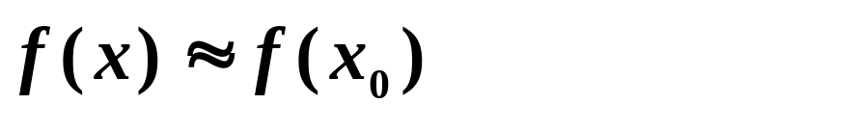
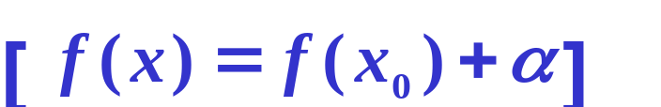
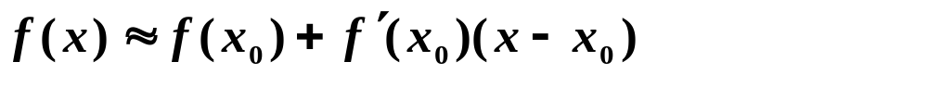
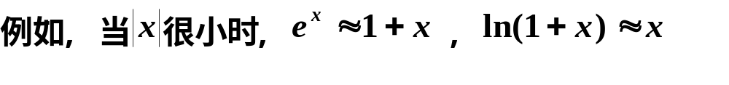
一、问题的提出
（如下图）

Slide 3
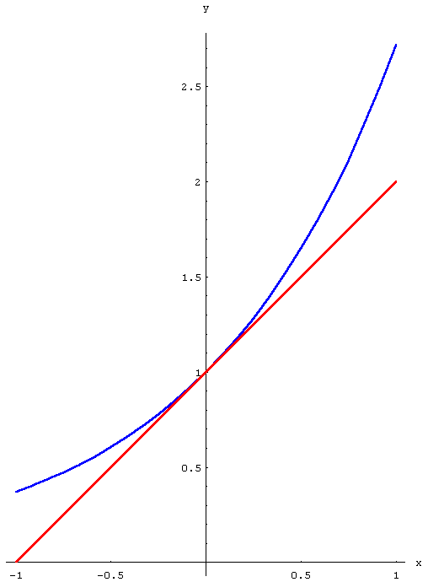
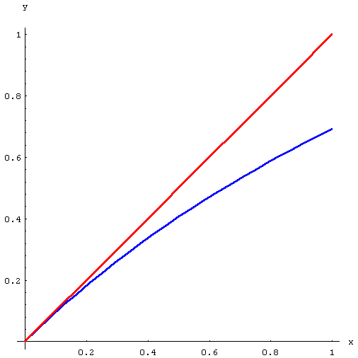






Slide 4


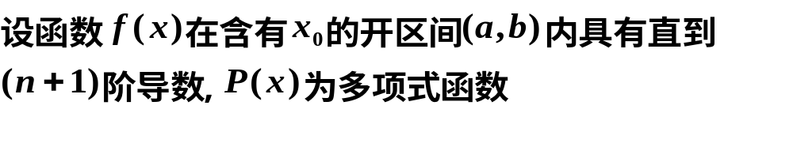

不足:
1、精确度不高；
2、误差不能估计。
问题:

Slide 5
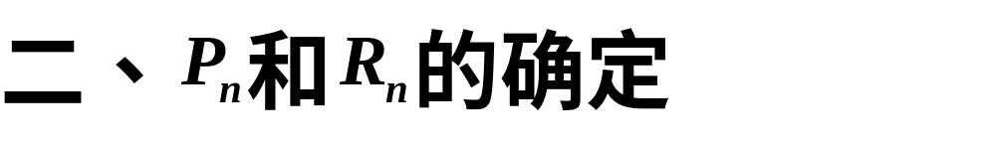










分析:
1.若在 点相交
近似程度越来越好
2.若有相同的切线
3.若弯曲方向相同

Slide 6

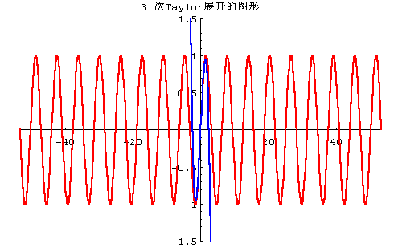

Slide 7
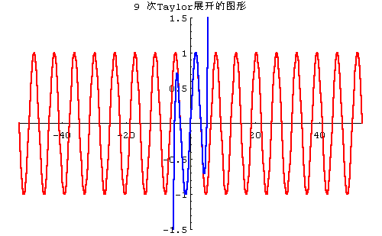

Slide 8
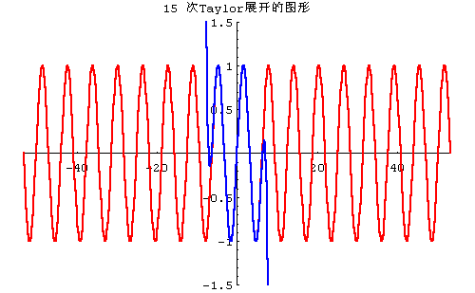

Slide 9
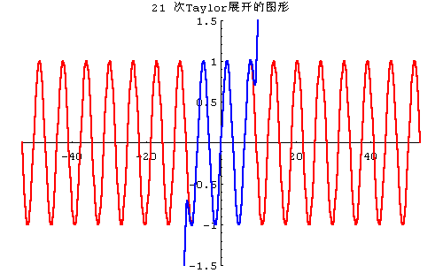

Slide 10
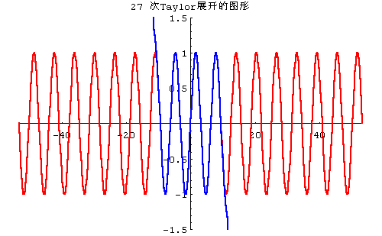

Slide 11
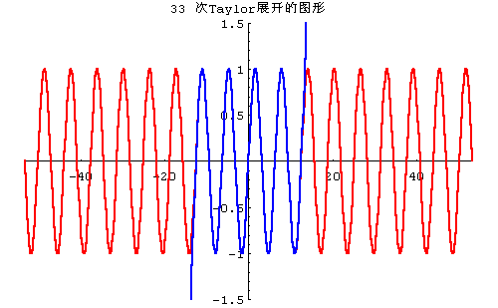

Slide 12
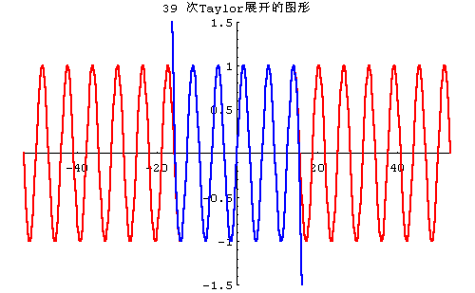

Slide 13
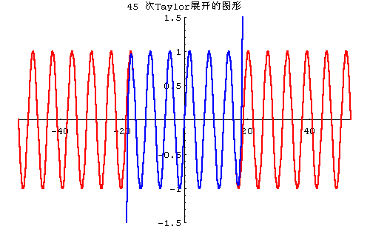

Slide 14
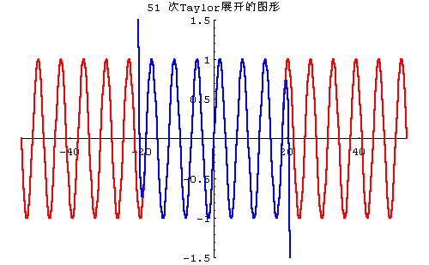

Slide 15
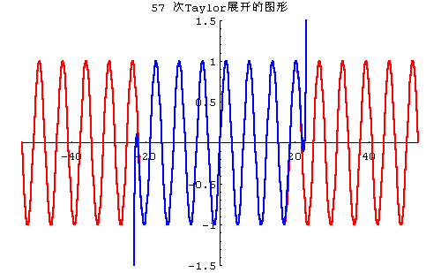

Slide 16
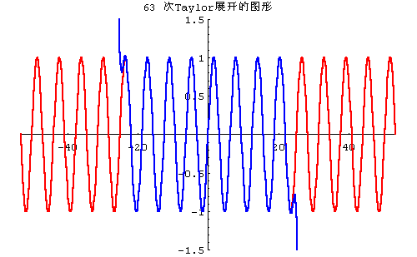

Slide 17
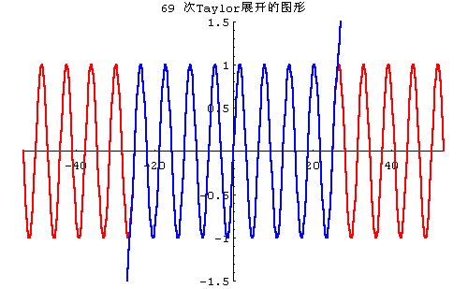

Slide 18
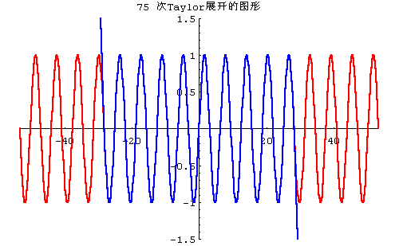

Slide 19
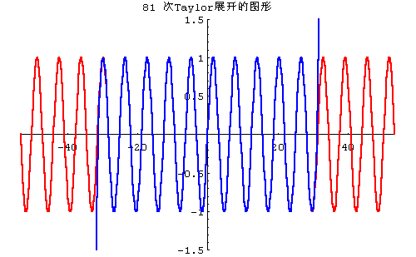

Slide 20
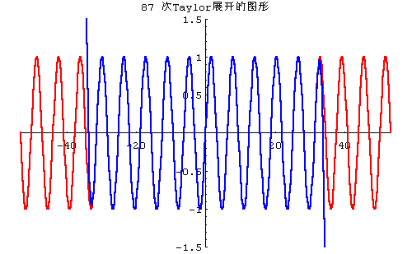

Slide 21
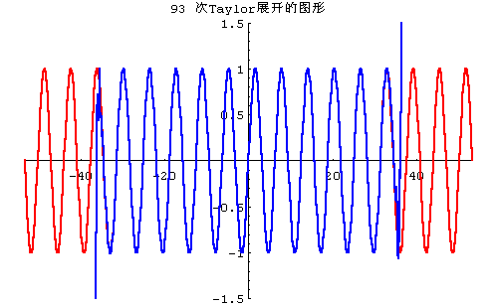

Slide 22





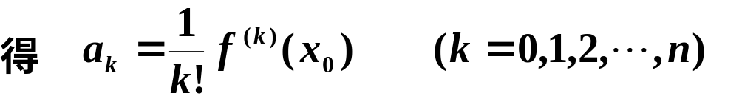
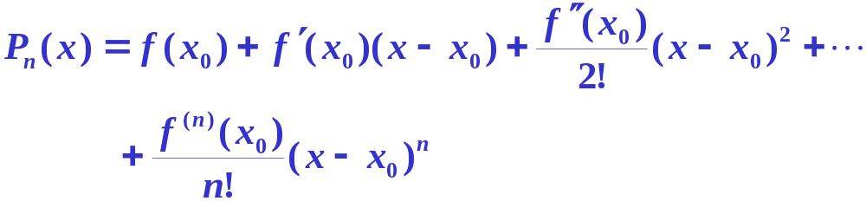

Slide 23
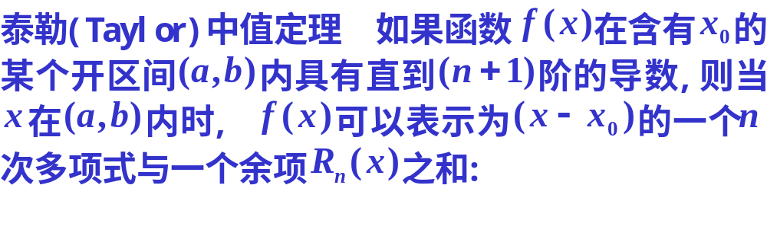
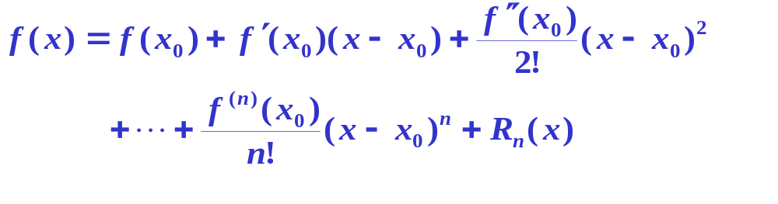
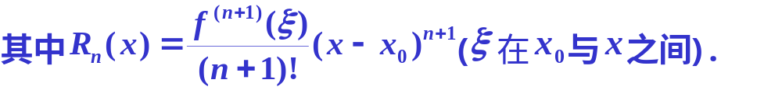
三、泰勒(Taylor)中值定理

Slide 24
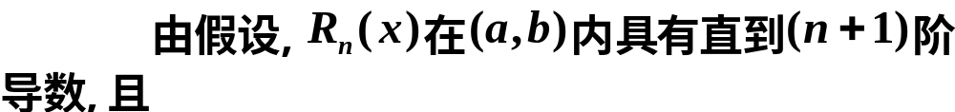

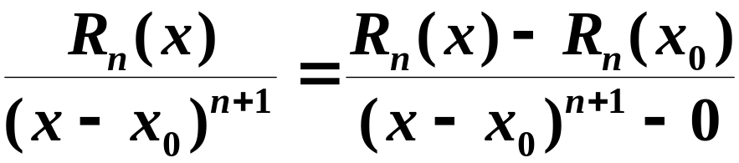
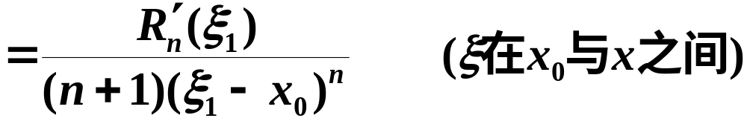
证明:

Slide 25
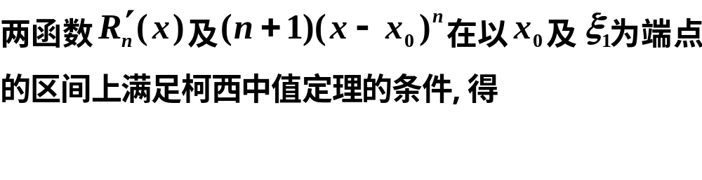
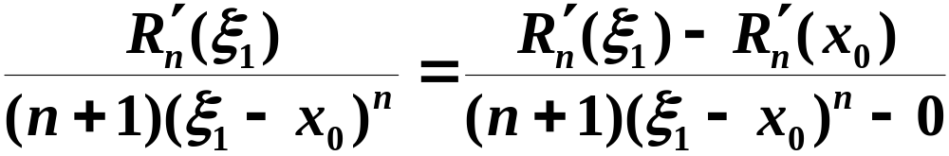
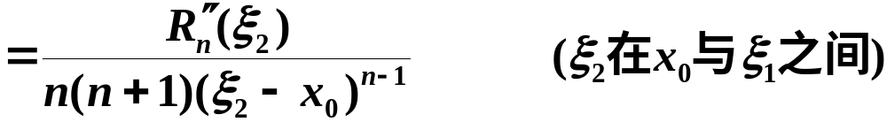

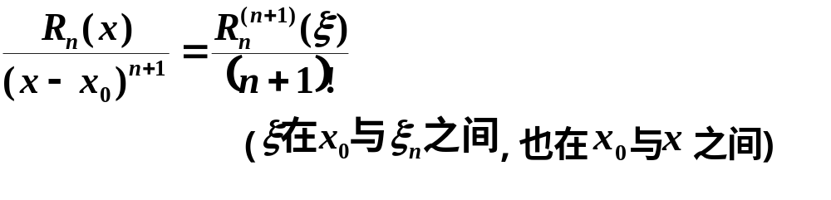

Slide 26



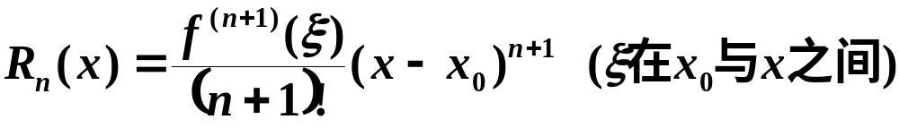
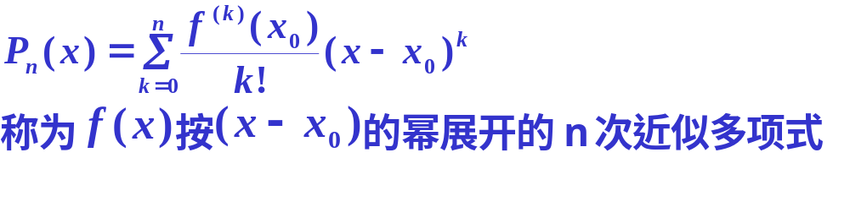
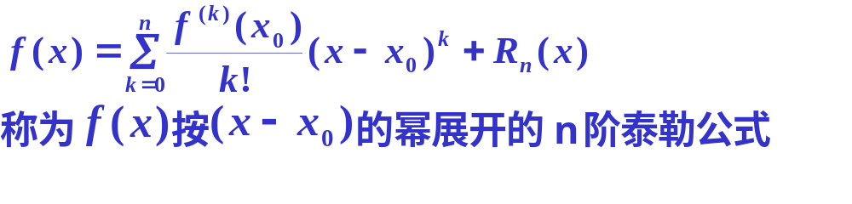

Slide 27
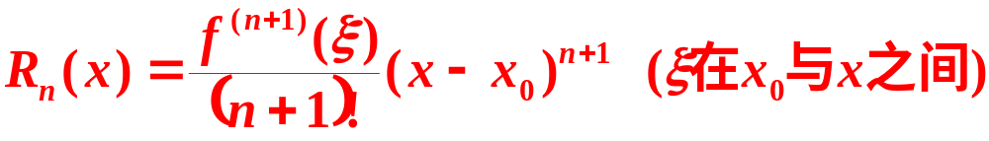
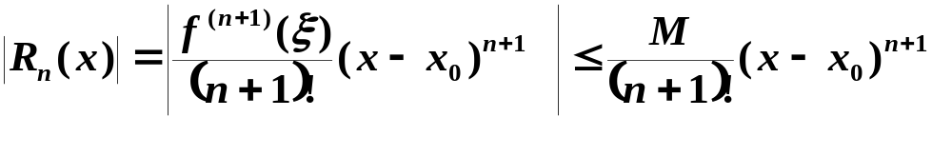
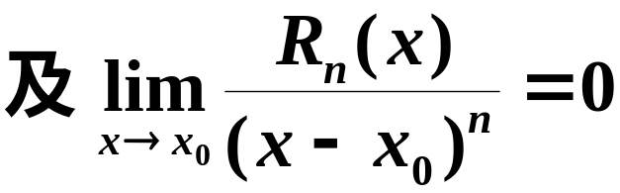
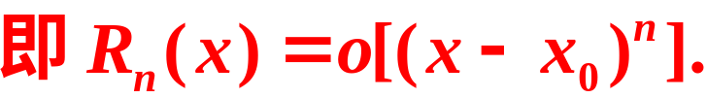
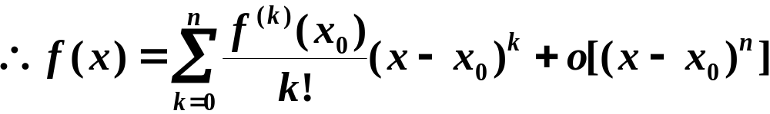
拉格朗日形式的余项
皮亚诺形式的余项

Slide 28
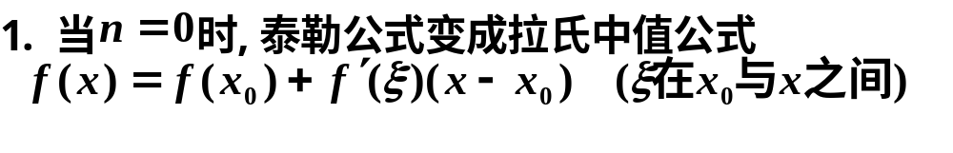
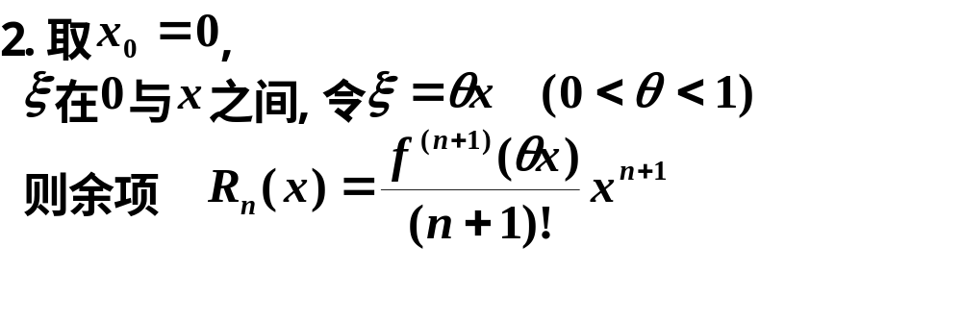
注意:

Slide 29
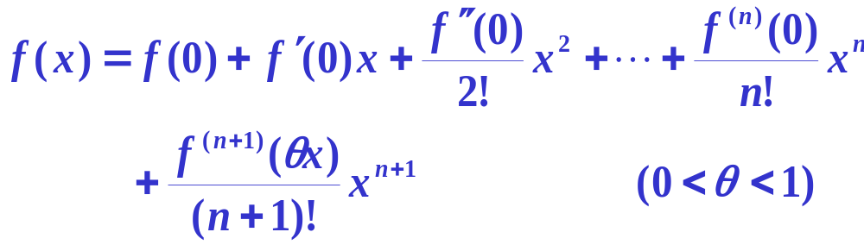
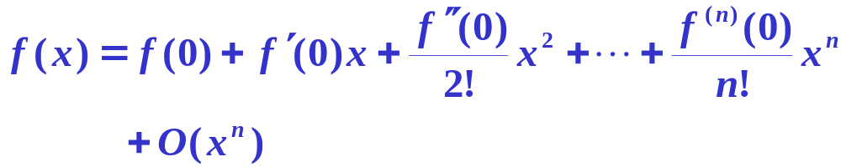
麦克劳林(Maclaurin)公式

Slide 30

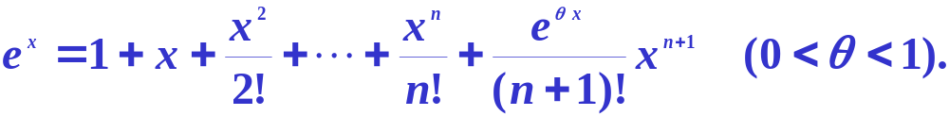
四、简单的应用
解
代入公式,得

Slide 31






由公式可知
估计误差
其误差

Slide 32

























其中

Slide 33





Slide 34



Slide 35




Slide 36




Slide 37




Slide 38













类似可得
其中

Slide 39
















其中

Slide 40









已知
类似可得
其中

Slide 41

常用函数的麦克劳林公式

Slide 42





解

Slide 43

思考题
利用泰勒公式求极限

Slide 44






思考题解答

Slide 45











练习题 1.
且
证明
(
0
,
1
)
内至少存在
证:
由题设对
有

Slide 46










1
=
f
(
0
)
(
ζ
∈
(
0
,
1
))
1
2
2
=
f
(
1
)
=
f
(
1
)
(
ζ
∈
(
1
,
1
))
2
2
2
下式减上式 , 得
令

Slide 47







2. 证明 e 为无理数 .
证:
两边同乘 n !
= 整数 +
假设 e 为有理数
( p , q 为正整数) ,
则当 时,
等式左边为整数;
当
时,
等式右边不可能为整数.
矛盾 !
故 e 为无理数 .

